Slide 1
Деревья

Slide 2
Пример

Slide 3
Основной вопрос
Как найти оптимальное условие для ветвления??? Для этого нужно:
Найти оптимальный признак.
Найти значение этого признака для ветвления.
Если в п.1 был выбран бинарный признак, то п.2 можно не делать.

Slide 4
Для простоты далее будем предполагать, что все признаки бинарные (случай не бинарных признаков см. в [1]). Например, вот задача о предсказании результата матча:
V – соперник выше в турнирной таблице D – играем дома
L – лидеры команды
участвуют в матче R –во время матча идет дождь
№ матча | Выше? (V) | Дома? (D) | Лидеры? (L) | Дождь? (R) | Победа (Y)
1 | 1 | 1 | 1 | 1 | 0
2 | 1 | 1 | 1 | 0 | 1
3 | 1 | 1 | 0 | 0 | 0
4 | 0 | 1 | 0 | 0 | 1
5 | 0 | 0 | 0 | 0 | 0
6 | 0 | 1 | 0 | 1 | 1
7 | 1 | 0 | 1 | 1 | 0

Slide 5
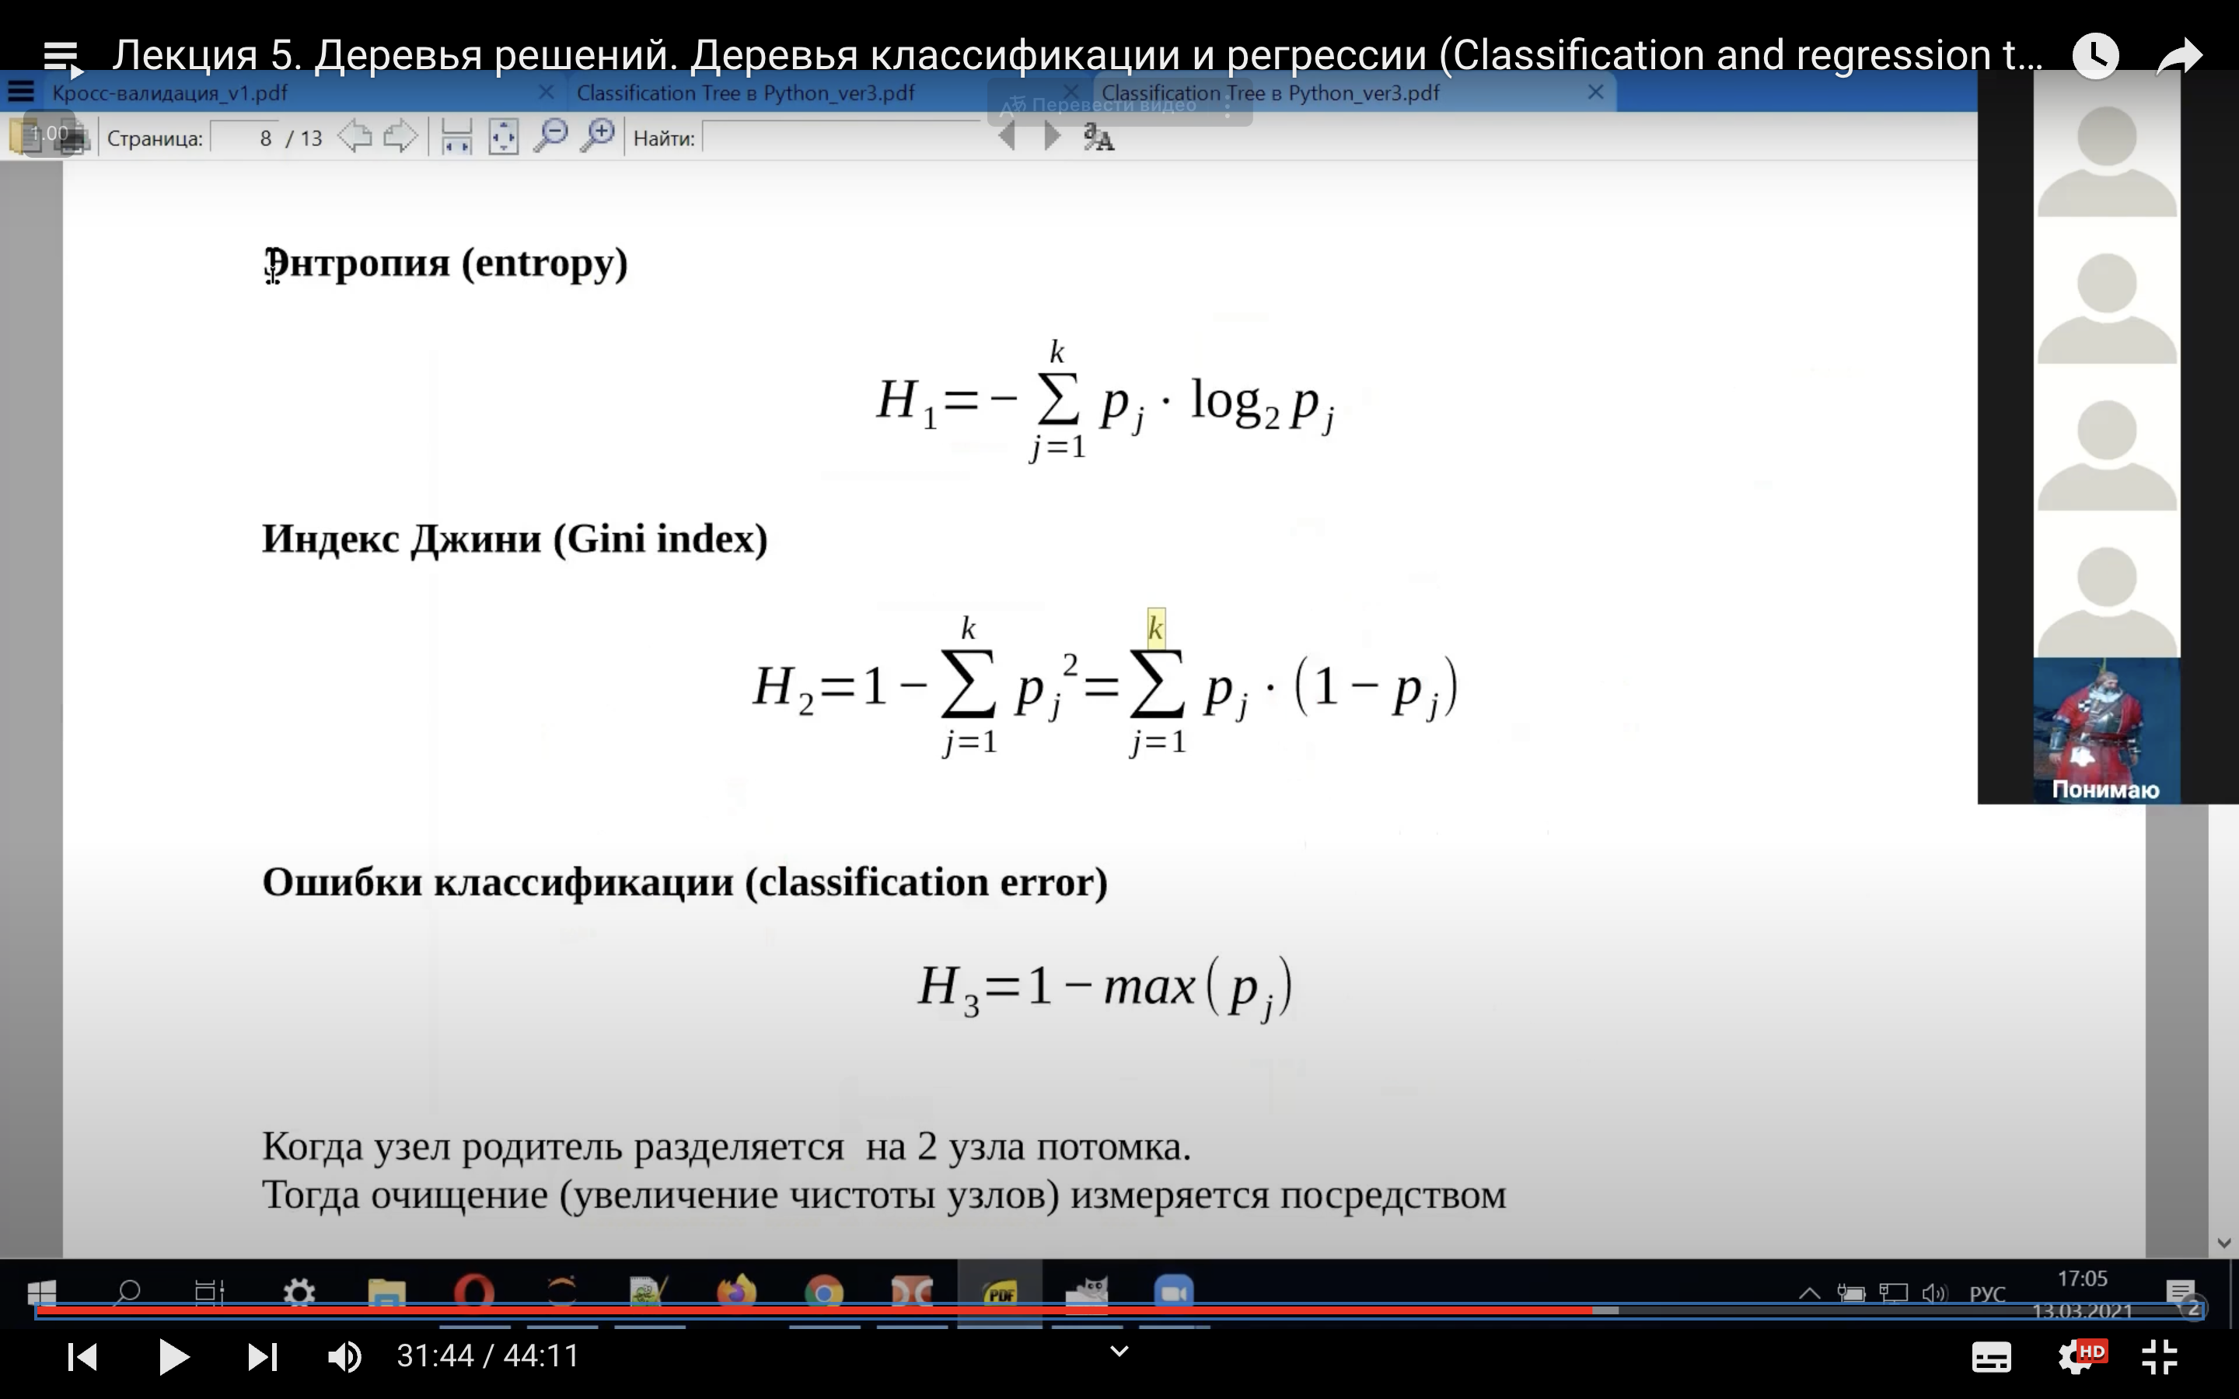
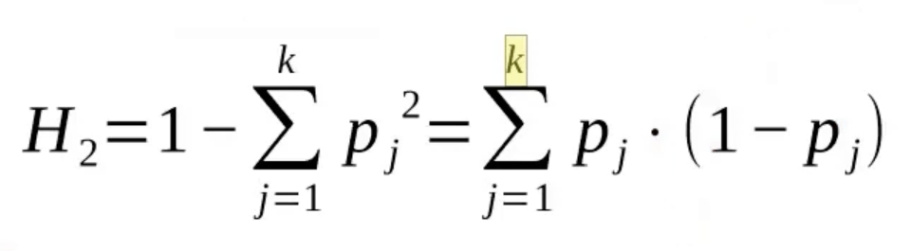
Как найти оптимальный признак для ветвления
Есть несколько критериев, каждый из которых вычисляет свою величину:
Энтропия [1]
Неопределенность Джини
3. Ошибки классификации

Slide 6
Неопределенность Джини (Gini impurity)
Для признака П она считается по формуле (Y – целевой признак):
Gini(П)=Pr(П=0)*Pr(Y=0|П=0)*Pr(Y=1|П=0)+
+Pr(П=1)*Pr(Y=0|П=1)*Pr(Y=1|П=1)
Факт: Gini определяет разброс значений Y при фиксированном значении признака П.
Правило: для ветвления нужно брать признак с минимальным Gini.

Slide 7
Вычисляем
Pr(V=0)=… Pr(V=1)=…
№ матча | Выше? (V) | Дома? (D) | Лидеры? (L) | Дождь? (R) | Победа (Y)
1 | 1 | 1 | 1 | 1 | 0
2 | 1 | 1 | 1 | 0 | 1
3 | 1 | 1 | 0 | 0 | 0
4 | 0 | 1 | 0 | 0 | 1
5 | 0 | 0 | 0 | 0 | 0
6 | 0 | 1 | 0 | 1 | 1
7 | 1 | 0 | 1 | 1 | 0

Slide 8
Вычисляем
Pr(V=0)=3/7 Pr(V=1)=4/7
Pr(Y=0|V=0)=… Pr(Y=1|V=0)=… Pr(Y=0|V=1)=… Pr(Y=1|V=1)=…
№ матча | Выше? (V) | Дома? (D) | Лидеры? (L) | Дождь? (R) | Победа (Y)
1 | 1 | 1 | 1 | 1 | 0
2 | 1 | 1 | 1 | 0 | 1
3 | 1 | 1 | 0 | 0 | 0
4 | 0 | 1 | 0 | 0 | 1
5 | 0 | 0 | 0 | 0 | 0
6 | 0 | 1 | 0 | 1 | 1
7 | 1 | 0 | 1 | 1 | 0

Slide 9
Вычисляем
Pr(V=0)=3/7 Pr(V=1)=4/7
Pr(Y=0|V=0)=1/3 Pr(Y=1|V=0)=2/3 Pr(Y=0|V=1)=3/4 Pr(Y=1|V=1)=1/4
Gini(V)=3/7*1/3*2/3+ 4/7*3/4*1/4=~0,20
№ матча | Выше? (V) | Дома? (D) | Лидеры? (L) | Дождь? (R) | Победа (Y)
1 | 1 | 1 | 1 | 1 | 0
2 | 1 | 1 | 1 | 0 | 1
3 | 1 | 1 | 0 | 0 | 0
4 | 0 | 1 | 0 | 0 | 1
5 | 0 | 0 | 0 | 0 | 0
6 | 0 | 1 | 0 | 1 | 1
7 | 1 | 0 | 1 | 1 | 0

Slide 10
Вычисляем Джини для второго признака
Pr(D=0)=2/7 Pr(D=1)=5/7
Pr(Y=0|D=0)=2/2 Pr(Y=1|D=0)=0/2 Pr(Y=0|D=1)=2/5 Pr(Y=1|D=1)=3/5
Gini(D)=2/7*2/2*0/2+ 5/7*2/4*3/4=0.17
№ матча | Выше? (V) | Дома? (D) | Лидеры? (L) | Дождь? (R) | Победа (Y)
1 | 1 | 1 | 1 | 1 | 0
2 | 1 | 1 | 1 | 0 | 1
3 | 1 | 1 | 0 | 0 | 0
4 | 0 | 1 | 0 | 0 | 1
5 | 0 | 0 | 0 | 0 | 0
6 | 0 | 1 | 0 | 1 | 1
7 | 1 | 0 | 1 | 1 | 0

Slide 11
Аналогично для других признаков
Gini(L)=0.24 Gini(R)=0.24
№ матча | Выше? (V) | Дома? (D) | Лидеры? (L) | Дождь? (R) | Победа (Y)
1 | 1 | 1 | 1 | 1 | 0
2 | 1 | 1 | 1 | 0 | 1
3 | 1 | 1 | 0 | 0 | 0
4 | 0 | 1 | 0 | 0 | 1
5 | 0 | 0 | 0 | 0 | 0
6 | 0 | 1 | 0 | 1 | 1
7 | 1 | 0 | 1 | 1 | 0

Slide 12
Находим признак с минимальным Джини
Gini(V)=0.20 Gini(D)=0.17 (!) Gini(L)=0.24 Gini(R)=0.24
Этот признак идет в вершину дерева.
Тренировочная
выборка разбивается на 2 части

Slide 13


Находим признак с минимальным Джини
D
1
0
№ матча | Выше? (V) | Лидеры? (L) | Дождь? (R) | Победа (Y)
1 | 1 | 1 | 1 | 0
2 | 1 | 1 | 0 | 1
3 | 1 | 0 | 0 | 0
4 | 0 | 0 | 0 | 1
6 | 0 | 0 | 1 | 1
№ матча | Выше? (V) | Лидеры? (L) | Дождь? (R) | Победа (Y)
5 | 0 | 0 | 0 | 0
7 | 1 | 1 | 1 | 0
В этом листе все объекты принадлежат одному классу (Y=0). Здесь ветвления заканчиваются.

Slide 14
Теперь работаем с объектами из левой вершины
Pr(V=0)=2/5 Pr(V=1)=3/5
Pr(Y=0|V=0)=0/2 Pr(Y=1|V=0)=2/2 Pr(Y=0|V=1)=2/3 Pr(Y=1|V=1)=1/3
Gini(V)=2/5*0/2*2/2+ 3/5*2/3*1/3=0.13
№ матча | Выше? (V) | Лидеры? (L) | Дождь? (R) | Победа (Y)
1 | 1 | 1 | 1 | 0
2 | 1 | 1 | 0 | 1
3 | 1 | 0 | 0 | 0
4 | 0 | 0 | 0 | 1
6 | 0 | 0 | 1 | 1

Slide 15
Теперь работаем с объектами из левой вершины
Получаем Gini(V)=0.13 Gini(L)=0.23 Gini(R)=0.23
Выбираем для ветвления признак V
№ матча | Выше? (V) | Лидеры? (L) | Дождь? (R) | Победа (Y)
1 | 1 | 1 | 1 | 0
2 | 1 | 1 | 0 | 1
3 | 1 | 0 | 0 | 0
4 | 0 | 0 | 0 | 1
6 | 0 | 0 | 1 | 1

Slide 16




D
0
1
V
Ответ: 0
1
0
№ матча | Лидеры? (L) | Дождь? (R) | Победа (Y)
1 | 1 | 1 | 0
2 | 1 | 0 | 1
3 | 0 | 0 | 0
№ матча | Лидеры? (L) | Дождь? (R) | Победа (Y)
4 | 0 | 0 | 1
6 | 0 | 1 | 1
В этом листе все объекты принадлежат одному классу (Y=1). Здесь ветвления заканчиваются.
Будем строить ветвление здесь

Slide 17
Теперь работаем с объектами из левой вершины
Здесь получаем
Gini(L)=0.16 Gini(R)=0.16
Можно выбрать любой из признаков.
№ матча | Лидеры? (L) | Дождь? (R) | Победа (Y)
1 | 1 | 1 | 0
2 | 1 | 0 | 1
3 | 0 | 0 | 0

Slide 18




D
0
1
V
Ответ: 0
1
0
L
0
Ответ: 1
1
R
0
Ответ: 0
1
Ответ: 0
Ответ: 1

Slide 19
D
0
1
V
Ответ: 0
2 0
1
0
L
0
Ответ: 1
0 1
1
R
0
Ответ: 0
1 0
1
Ответ: 0
1 0
Ответ: 1
0 1
Иногда удобно писать количество объектов тренировочной выборки (с указанием их классов), попавших в каждый лист
Если в лист попали тренировочные объекты разных классов, то лист относит тестовые объекты к преобладающему классу.

Slide 20
D
0
1
V
Ответ: 0
2 0
1
0
L
0
Ответ: 1
0 1
1
R
0
Ответ: 0
1 0
1
Ответ: 0
1 0
Ответ: 1
0 1
Как будет классифицирован новый объект?
№ матча | Выше? (V) | Дома? (D) | Лидеры? (L) | Дождь? (R) | Победа (Y)
8 | 0 | 1 | 1 | 0 | ?

Slide 21
D
0
1
V
Ответ: 0
2 0
1
0
L
0
Ответ: 1
0 1
1
R
0
Ответ: 0
1 0
1
Он попадет сюда. Предсказано: Y=1
Ответ: 0
1 0
Ответ: 1
0 1
Как будет классифицирован новый объект?
№ матча | Выше? (V) | Дома? (D) | Лидеры? (L) | Дождь? (R) | Победа (Y)
8 | 0 | 1 | 1 | 0 | ?

Slide 22
Деревья для задачи регрессии

Slide 23
На прошлых слайдах было построено дерево для задачи классификации
Перед тем, как строить дерево для решения задачи регрессии, нужно ответить на вопросы:
1.По какому правилу находить признак для ветвления? 2.Как выбрать предсказываемое значение для листа?

Slide 24
Пример задачи регрессии
Как выбирать признак?
Правило: выбирай признак, который минимизирует
величину
Pr(П=0)*s +Pr(П=1)*s
№ мат ча | Выш е? (V) | Дом а? (D) | Лидер ы? (L) | Дожд ь? (R) | Число зрителе й(Y)
1 | 1 | 1 | 1 | 1 | 23
2 | 1 | 1 | 1 | 0 | 10
3 | 1 | 1 | 0 | 0 | 5
4 | 0 | 1 | 0 | 0 | 54
5 | 0 | 0 | 0 | 0 | 14
6 | 0 | 1 | 0 | 1 | 22
7 | 1 | 0 | 1 | 1 | 20
Y(П=0)
Y(П=1)
где
s – отклонение
Y(П=i)
значений Y,
для которых П=i

Slide 25
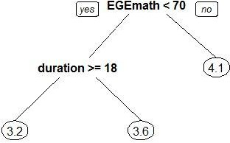
В задаче регрессии значение, которое выдает лист – это
…среднее арифметическое значений Y тренировочных объектов, попавших в этот лист.

Slide 26
Деревья vs пропуски данных

Slide 27
Деревья могут предсказывать…
… значение целевого признака даже для объектов с пропусками.

Slide 28
Для этого нужно:
Объект обрабатывается деревом обычным способом, при попадании в вершину, в которой используется пропущенный признак…
№ матча | Выше? (V) | Дома? (D) | Лидеры? (L) | Дождь? (R) | Победа (Y)
8 | 1 | ? | 1 | 0 | ?

Slide 29
Для этого нужно:
Объект обрабатывается деревом обычным способом, при попадании в вершину, в которой используется пропущенный признак, происходит ветвление процесса: мы начинаем идти по обеим ветвям из этой вершины.
В итоге мы можем попасть более чем в один лист.
Какой выдать итоговый ответ? Для классификации? Для регрессии?

Slide 30
Итоговый ответ, если попали в несколько листьев
Пусть М - множество объектов тренировочной выборки, которые попадают в эти листья.
При предсказании числового признака (регрессия) в качестве ответа нужно взять среднее значение признака Y в M.
При предсказании метки класса в качестве ответа нужно взять метку преобладающего класса в M.

Slide 31
D
0
1
V
Ответ: 0
2 0
1
0
L
0
Ответ: 1
0 1
1
R
0
Ответ: 0
1 0
1
Ответ: 0
1 0
Ответ: 1
0 1
Как будет классифицирован объект с пропусками данных?
№ матча | Выше? (V) | Дома? (D) | Лидеры? (L) | Дождь? (R) | Победа (Y)
8 | 1 | ? | 1 | 0 | ?

Slide 32
D
0
1
V
Ответ: 0
2 0
1
0
L
0
Ответ: 1
0 1
1
R
0
Ответ: 0
1 0
Выделим листы, до которых дошёл процесс. Посчитаем суммарное число объектов тренировочной выборки из этих листьев.
Класс 0: 2 объекта
Класс 1: 1 объект.
1
Ответ: 0
1 0
Ответ: 1
0 1
Решение принимает по доминирующему классу. То для нового объекта будет предсказано Y=0
№ матча | Выше? (V) | Дома? (D) | Лидеры? (L) | Дождь? (R) | Победа (Y)
8 | 1 | ? | 1 | 0 | ?

Slide 33
Поиск выбросов с помощью деревьев (изолирующий лес)

Slide 34
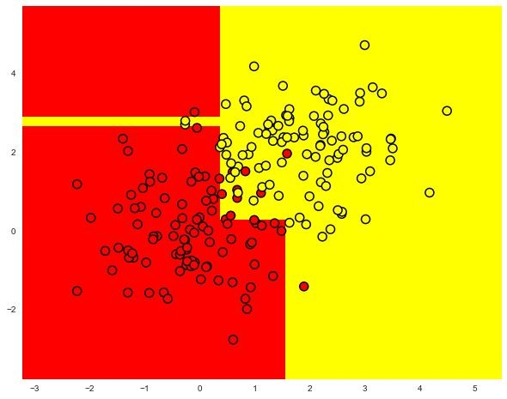
Дерево разбивает пространство на прямоугольные секторы
Это можно использовать в задаче поиска выбросов.
Выброс должен лежать
на периферии – следовательно, в секторе с выбросами будет мало элементов.

Slide 35
Изолирующий лес
Нужно построить N деревьев.
Каждое дерево строится до исчерпании выборки
Для построения ветвления в дереве: выбирается случайный признак и случайное значение для расщепления.
Для каждого объекта мера его нормальности – среднее арифметическое глубин листьев, в которые он попал (изолировался)

Slide 36
Изолирующий лес
Логика алгоритма простая: при «случайном» способе построения деревьев выбросы будут попадать в листья на ранних этапах (на небольшой глубине дерева), т.е. выбросы проще «изолировать». Для изоляции выбросов требуется меньшее число условий

Slide 37
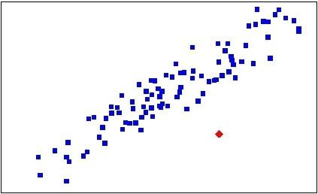
Действительно,
чтобы вычленить (изолировать) красную точку, требуется 2 условия. А чтобы изолировать точку из центра выборки, нужно (в лучшем случае) четыре условия с очень жесткими ограничениями.

Slide 38
Случайный лес (Random forest)

Slide 39
Идея:
Построить несколько деревьев. Собрать их ответы для тестируемого объекта A. В качестве окончательного ответа выдать:
Среднее значение (если предсказывается числовой
признак).
Метку преобладающего класса (если предсказывается категориальный признак).
А как построить несколько деревьев по одной выборке?

Slide 40
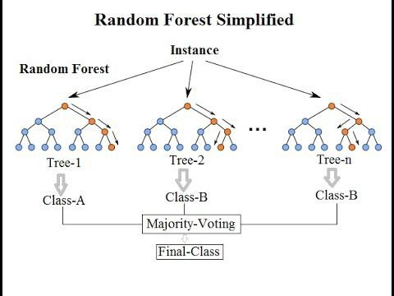

Slide 41
Строительство случайных деревьев
Выбирается подвыборка обучающей выборки – по ней строится дерево (для каждого дерева — своя подвыборка).
Для построения каждого расщепления в дереве просматриваем p случайных признаков (для каждого нового расщепления — свои случайные признаки).
Выбираем наилучшие признак и расщепление по нему (по заранее заданному критерию) и т.д.

Slide 42
Использованная литература
https://habrahabr.ru/company/ods/blog/322534/ (здесь же про энтропию и не бинарные признаки)
Лекции Воронцова по деревьям http://www.machinelearning.ru/wiki/images/3/3e/Voron- ML-Logic.pdf
https://logic.pdmi.ras.ru/~sergey/teaching/ml/notes-01-dectre
es.pdf (здесь пример про предсказание результата матча, но дерево строится с помощью энтропии (а не Джини))

